Slide 1

Migración y Reclutamiento, y Reciclaje de Leucocitos
Cap 3
JA Cardé, PhD
UPR – Aguadilla
Enero 2020
Notes:
This chapter introduces the principles of innate and adaptive immunity, the cells of the immune system, the tissues in which they develop, and the tissues through which they circulate. We then outline the specialized functions of the different types of cells by which they eliminate infection.

Slide 2
Objetivos
Conocer sobre la migración, reclutamiento y reciclaje de los WBC.
Introduccion a las Quimioquinas y sus receptores
Conocer los factores que afectan la migración de los WBC

Slide 3
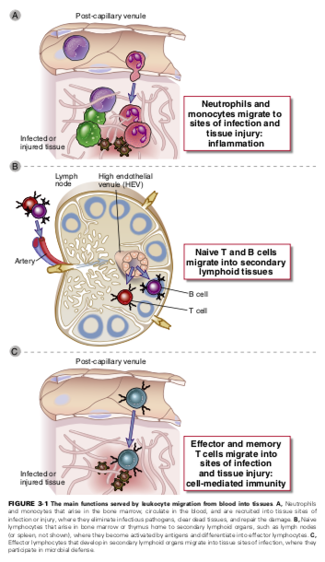
Introducción
Mobilidad de componentes celulares altamente regulado
3 funciones:
Migracion por inflamación
  Nuetrofilos y monocitos
Migracion de virgenes T y B a tejidos linfoides
  APC y diferenciacion
Migracion de efectoras o memorias como parte de la inmunidad mediada por células
  Ya diferenciados hacia lugares donde actúan

Slide 4
Introducción
Reclutamiento o Homing –
  migracion de WBC desde la sangre hacia un tejido infectado
Reciclaje – habilidad del linfocito de continuamente salir hacia organos linfoides, residir alli y regresar a la sangre
Inflamación – reclutamiento de WBC y proteinas del plasma
  Normal y con proposito normal
  Peligrosa, puede provocar daños

Slide 5
Como ocurre la migración?
Los vírgenes migran hacia tejidos linfoide secundarios
Dependerá de moléculas de adhesión, receptores y quimioquinas
  Endotelios en lugares infectados son activados por citoquinas, en espera de los migrantes
Se migra en respuesta a activaciones:
  Ej: encuentros con microbios y tejidos necróticos
Luecocitos pasan:
  De sangre → a endotelios de venas pos-capilares → a traves de paredes a tejido extravascular
Notes:
Ctelicidinas, peptidos antimicrobials, en vertebrados, activadoso proteoliticamente
Defensinas, peptidos antimicrobials, ricos en Cisteinas,

Slide 6
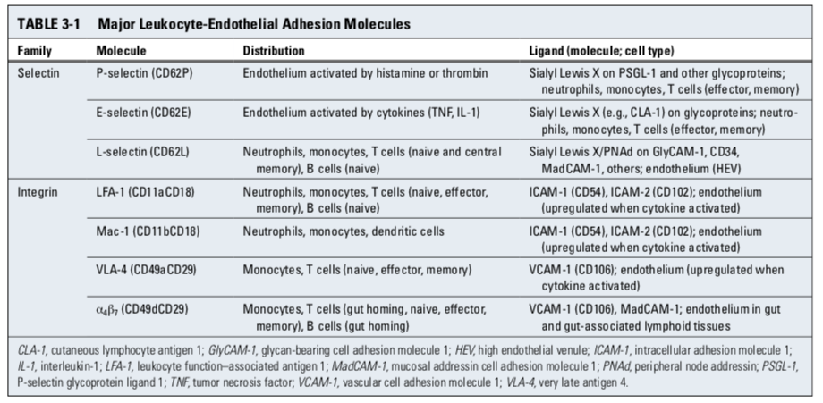
Moléculas de adhesión
Notes:
Ctelicidinas, peptidos antimicrobials, en vertebrados, activadoso proteoliticamente
Defensinas, peptidos antimicrobials, ricos en Cisteinas,

Slide 7
Moléculas de adhesion; selectinas e integrinas
Su expresión es regulada en espacios y PLT influye en la migración diferencial
Selectinas: moléculas de adhesión,ligan CH2O, comienza el proceso
Su dominio extracelular parecido a lectinas, ligan CH2O
Dependiente de Ca+2
P-selec y E-selec en celulas endoteliales
P – redistribuida en granulos superficie del lumen en respuesta a
Histamina y trombina
E – expresada en el endotelio en respuesta a IL-1 y TNF de macrofagos
Leucocitos expresan sus ligandos (tetrasacárido siealico)
Notes:
P por plaquets
E por endotelios

Slide 8
Moléculas de adhesion; selectinas e integrinas
Su expression es regulada en espacio y PLT influye en la migración diferencial
E – expresada en el endotelio en respuesta a IL-1 y TNF de macrófagos
Sus ligandos (tetrasacárido siálico) expresado en leucocitos
L- selec; expresada en Leucocitos y no en Endotelios
Su ligando sialomucinas si estan en Endotelios
Adaptativa: Selectina lleva vírgenes T y B a los nódulos linfáticos
Notes:
P por plaquets
E por endotelios
L por leucocitos

Slide 9
Moléculas de adhesion; selectinas e integrinas
Integrinas – proteinas de superficie celular, heterodiméricas
2 polipétidos no covalentemente unidos
Median adhesión célula a célula ó célula a matriz extracelular
30 distintas, 15 cadenas alfa y 8 cadenas ß
Cabezas extracelulares para ligando
Dominios citoplósmicos para el citoesqueleto
Integran señales extracelulares con el citoesqueleto
  Vinculina, actina, tropomiosina, actinina
Cambios en mobilidad, morfogénesis y fagocitosis
Notes:
P por plaquets
E por endotelios

Slide 10
Moléculas de adhesion; selectinas e integrinas
Integrinas importantes en el SI: LFA-1 (⍺1ß2) y VLA-4 (⍺4ß1)
LFA-1 – leucocyte function-associated 1
VLA-4 – very late antigen 4
ICAM-1 – ligando de LFA1, expresado en linfocitos, dendríticas, macrófagos
  Dominio extracelular es globular, tipo Ig, parecido a las Igs
  Importante para interacción entre leucocitos /endotelio
  Importante para interacción entre linfocitos T con APC
  Otros ligandos para LFA-1:
    ICAM 2 expresado en endotelio
    ICAM 3 expresado en leucocitos
Notes:
P por plaquets
E por endotelios

Slide 11
Moléculas de adhesion; selectinas e integrinas
Integrinas importantes en el SI: LFA-1 (⍺1ß2) y VLA-4 (⍺4ß1)
VLA – 4, su ligando es V-CAM – vascular cell adhesion molecule
  Familia de Ig activado por CK en células endoteliales
Otras integrinas
Mac-1 – (⍺_{M}ß2) expresada en monocitos circulantes
  Se une a ICAM1, media adhesión cellular a endotelio
  Funciona como receptor para complemento en partículas opsonizadas con iC3b, activador de fagocitosis
Notes:
P por plaquets
E por endotelios

Slide 12
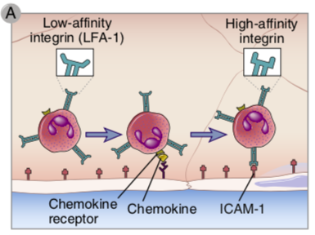
Moléculas de adhesión; selectinas e integrinas
Integrinas importancia en el SI
Confieren habilidad de responder a señales intracelulares
Aumenta afinidad por sus ligandos
Cambio en conformación –GTP y citoesqueleto
“Inside out signaling”
“Integrin clustering” en la membrana, aumenta avidez por ligandos
Mayor adhesión
Notes:
P por plaquets
E por endotelios

Slide 13
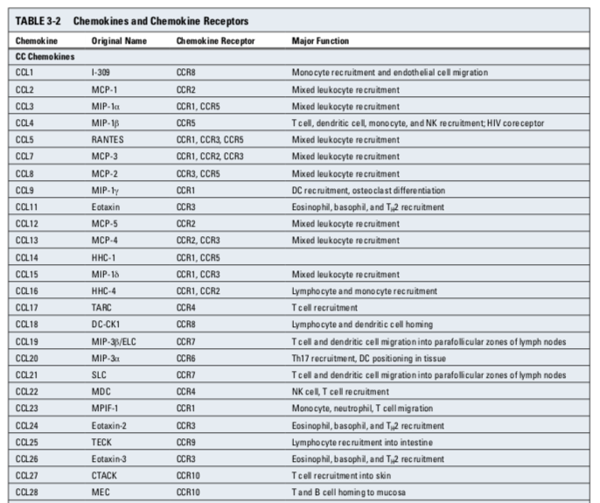
Quimioquinas (QK) y sus Receptores
Familia de CK estructuralmente homólogas (citoquina quimitáxica)
Estimulan y regulan migración de WBC de sangre a tejidos
50 polipéptidos, 8-10 Kd, 2 lazos internos S-S
Clasificados en subfamilias según residuos de Cys en el terminal N

Slide 14
Quimioquinas (QK) y sus Receptores
Clasificados en subfamiliós según residuos de Cys en el terminal N
Familia CC o ß
2 residuos Cys adyacentes
Familia CXC o ⍺
2 residuos Cys separadas por un aa
Otras
  Familia C
  Familia CX₃C
  Nomenclatura original según: la respuesta que activaban
    Actualmente: según el receptor reconocido
https://www.sciencedirect.com/topics/medicine-and-dentistry/chemokine

Slide 15
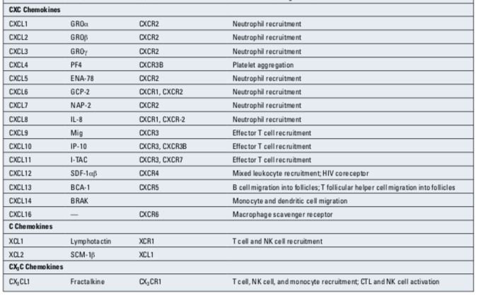
Quimioquinas (QK) y sus Receptores
Funcionan en Reclutamiento de
Monocitos- CC
Neutrófilos - CXC
Linfocitos- CC y CXC
Producidas por tejidos en respuesta a microbios
Otras CQ inflamatorias: TNF, IL1 y IL7
Inducen QK
Notes:
Mastocito de baso

Slide 16
Quimioquinas (QK) y sus Receptores
Receptores de QK son del tipo GTPR
Proteina G trimérica acoplada al receptor
Downregulated por su ligando
Inducen cambios citoplásmicos
Polimerización de filamentos de actina y miosina
  Resultan en aumento en movilidad celular
  Cambios de forma en superficie celular
  Aumento en afinidad de integrinas por ligandos
https://www.nature.com/articles/d41586-018-05503-4
Notes:
Mastocito de baso

Slide 17
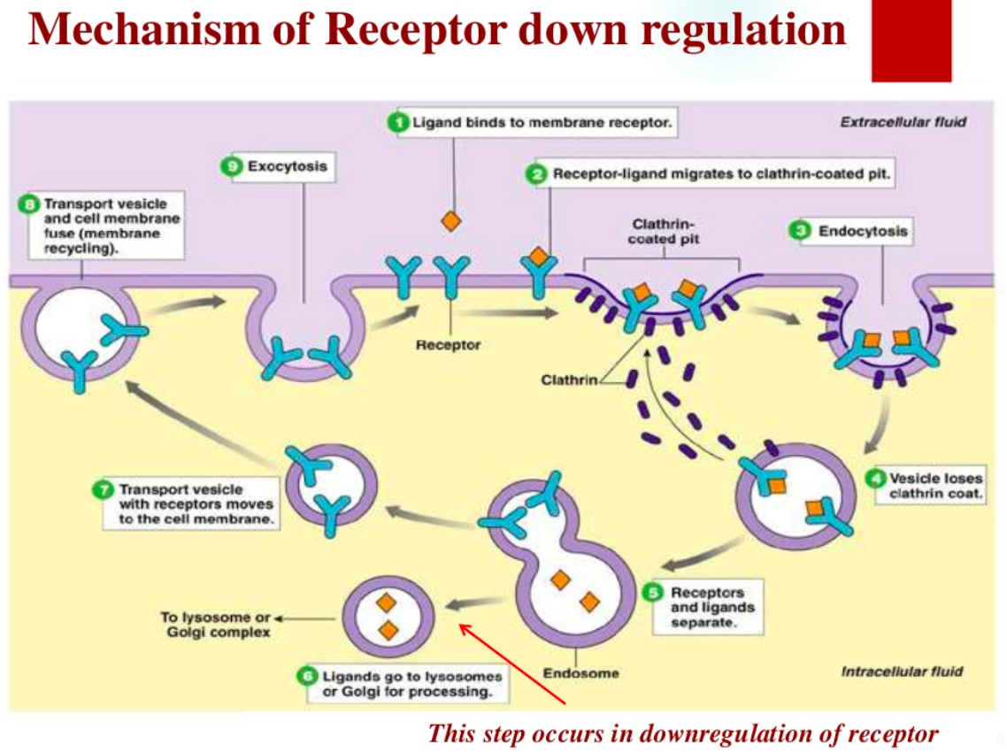
Downregulation of Receptors
https://www.nature.com/articles/d41586-018-05503-4
Notes:
Mastocito de baso

Slide 18
Quimioquinas (QK) y sus Receptores
Expresados en leucocitos, mayor expresión en T
Combinaciones QKR expresadas diferencialmente
  Inducen patrones distintos de migración en leucocitos
Solapan su especificidad
Combinaciones de estos determinan que células responden
CCR1-10
CXCR1-6
CX3CR1
Notables : CCR5 y CXCR4 – coreceptores de HIV
Notes:
Mastocito de baso

Slide 19
NEXT: QK acciones biológicas
Reclutamiento
Aumento de adhesion
Desarrollo de tejidos linfoide
Migración de Células dendríticas
Interaccion Leuocitos endotelio
Notes:
Mastocito de baso

